Slide 1

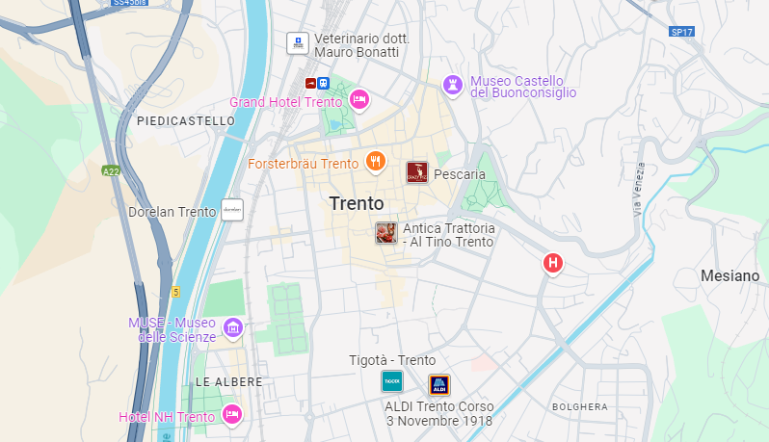


Trento CleanCity
Accedi
Lingua
Segnalazione n°1
Segnalazione n°7
Segnalazione n°2
Raccolta differenziata
Bidoni pubblici
Segnalazione n°6
Segnalazione n°3
Bidoni olio esausto
Segnalazione n°5
Segnalazione n°4

Slide 2
Trento CleanCity
Accedi
Lingua
Segnalazione n°7
Data: 15/09/2024
Motivo: accumulo di rifiuti
Luogo: Via delle Laste
Stato : attiva
Visualizza foto
Effettuata da: Anonimo

Slide 3
Trento CleanCity
Accedi
Lingua
Nuova segnalazione:
Motivo:
Uso inappropriato dei bidoni pubblici
Abuso bidoni altrui
Accumulo di rifiuti
Altro (specificare):
Allega foto
Luogo: Via della Collina (Cambia)
Lascia in modo anonimo
Privata

Slide 4
Trento CleanCity
Lingua
Email:
Password:
Login
Non hai ancora fatto l’accesso? Registrati

Slide 5
Trento CleanCity
Lingua
Nome:
Ripeti password:
Cognome:
Codice Fiscale:
Email:
Cittadino
Operatore Comunale
Operatore Dolomiti Ambiente
Password:
Registrati

Slide 6





Trento CleanCity
OperatoreDA
Lingua
Interfaccia operatore Dolomiti Ambiente:
Ordina per: Meno recente Filtra:
Segnalazione n°1
Data: 01/09/2024
Motivo: accumulo di rifiuti
Luogo: Via Antonio Gazzoletti
Stato: Completata
(Cambia)
Visualizza foto
Effettuata da: Utente1
Segnalazione n°2
Data: 20/09/2024
Motivo: abuso di bidoni altrui
Luogo: Vicolo di Piedicastello
Stato: Presa in carico (Cambia)
Visualizza foto
Effettuata da: Utente4
Segnalazione n°6
Data: 30/09/2024
Motivo: altro: bidone pubblico rotto
Luogo: Via delle Cave
Stato: Completata (Cambia)
Visualizza foto
Effettuata da: Ospite
Segnalazione n°3
Data: 01/10/2024
Motivo: abuso di bidoni pubblici
Luogo: Via Giuseppe Verdi
Stato: Attiva (Cambia)
Visualizza foto
Effettuata da: Ospite

Slide 7

Trento CleanCity
Accedi
Lingua
Lista segnalazioni:
Ordina per: Meno recente Filtra:
Segnalazione n°1
Data: 01/09/2024
Motivo: accumulo di rifiuti
Luogo: Via Antonio Gazzoletti
Stato: Completata
Visualizza foto
Effettuata da: Anonimo
Segnalazione n°2
Data: 20/09/2024
Motivo: abuso di bidoni altrui
Luogo: Vicolo di Piedicastello
Stato: Presa in carico
Visualizza foto
Effettuata da: Utente4
Segnalazione n°6
Data: 30/09/2024
Motivo: altro: bidone pubblico rotto
Luogo: Via delle Cave
Stato: Completata
Visualizza foto
Effettuata da: Ospite
Segnalazione n°3
Data: 01/10/2024
Motivo: abuso di bidoni pubblici
Luogo: Via Giuseppe Verdi
Stato: Attiva
Visualizza foto
Effettuata da: Ospite

Slide 8




Trento CleanCity
Menu:
Nuova segnalazione
Seleziona lingua
Prenota appuntamento per sacchetti
Disposizioni raccolta differenziata
Accedi
Interfaccia operatore comunale (solo per operatori)
Calendario raccolta differenziata
Interfaccia operatore Dolomiti Ambiente (solo per operatori)
Lista segnalazioni

Slide 9

Trento CleanCity
Seleziona lingua:
Italiano
Inglese

Slide 10
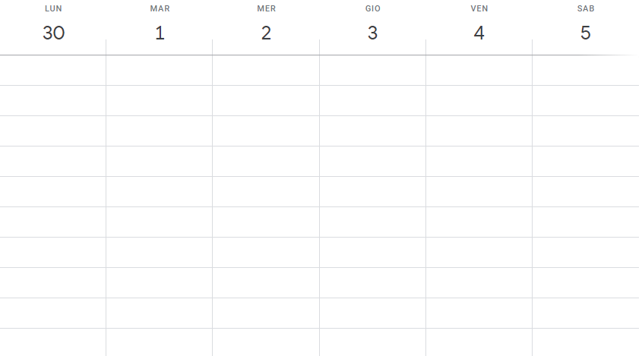
Trento CleanCity
Utente1
Lingua
Prenota appuntamento:
Seleziona il luogo:
Comune di Trento
Seleziona tipo di sacchetti:
Imballaggi leggeri
Seleziona una fascia oraria:
Seleziona la quantità:
30
10:00 – 10:30
10:00 – 10:30
10:30 – 11:00
10:30 – 11:00
10:30 – 11:00
11:30 – 12:00
15:30 – 16:00
15:30 – 16:00
15:30 – 16:00
16:30 – 17:00

Slide 11
Trento CleanCity
Accedi
Lingua
Calendari raccolta differenziata:
Seleziona il luogo:
Ravina – Romagnano: Scarica
Povo - Villazzano : Scarica
Argentario : Scarica
Bondone e Sardagna : Scarica
Mattarello : Scarica
S. Giuseppe e S. Chiara : Scarica
Cristo Re – San Martino : Scarica
Piedicastello – Solteri – Vela - Campotrentino : Scarica
Via Kofler - Casteller : Scarica
Gardolo : Scarica
Gardolo Zona Industriale - Meano : Scarica
Oltrefersina : Scarica

Slide 12
Trento CleanCity
Accedi
Lingua
Disposizioni raccolta differenziata:
Scarica la guida alla raccolta differenziata

Slide 13
Trento CleanCity
OperatoreCom
Lingua
Interfaccia operatore comunale:
Lista segnalazioni
Gestione appuntamenti

Slide 14
Trento CleanCity
OperatoreCom
Lingua
Interfaccia operatore comunale
Lista segnalazioni:
Ordina per: Meno recente Filtra:
Manda una comunicazione generale a tutti gli utenti:
Segnalazione n°1
Data: 01/09/2024
Motivo: accumulo di rifiuti
Luogo: Via Antonio Gazzoletti
Stato: Completata
Visualizza foto
Effettuata da: Utente1
Manda notifica agli utenti
Segnalazione n°2
Data: 20/09/2024
Motivo: abuso di bidoni altrui
Luogo: Vicolo di Piedicastello
Stato: Presa in carico
Visualizza foto
Effettuata da: Utente4
Manda notifica agli utenti
Segnalazione n°6
Data: 30/09/2024
Motivo: altro: bidone pubblico rotto
Luogo: Via delle Cave
Stato: Completata Visualizza foto
Effettuata da: Ospite
Manda notifica agli utenti
Invia

Slide 15
Trento CleanCity
OperatoreCom
Lingua
Interfaccia operatore comunale
Gestione appuntamenti:
Lunedì: 10:00 – 10:30 Utente1 (Dettagli)
10:30 – 11:00 Utente2 (Dettagli)
16:00 – 16:30 Utente5 (Dettagli)
Martedì: 11:00 – 11:30 Utente6 (Dettagli)
16:30 – 17:00 Utente10 (Dettagli)
17:00 – 17:30 Utente3 (Dettagli)
Mercoledì: 10:00 – 10:30 Utente11 (Dettagli)
10:30 – 11:00 Utente12 (Dettagli)
16:00 – 16:30 Utente7 (Dettagli)
17:00 – 17:30 Utente4 (Dettagli)
Giovedì: 10:00 – 10:30 Utente8 (Dettagli)
10:30 – 11:00 Utente9 (Dettagli)
Venerdì: 11:00 – 11:30 Utente15 (Dettagli)
16:30 – 17:00 Utente17 (Dettagli)
17:00 – 17:30 Utente33 (Dettagli)
Sabato: Vuoto
Luogo: Comune di Trento
Tipo: imballaggi leggeri
Quantità: 30
Manda comunicazione

